Slide 1
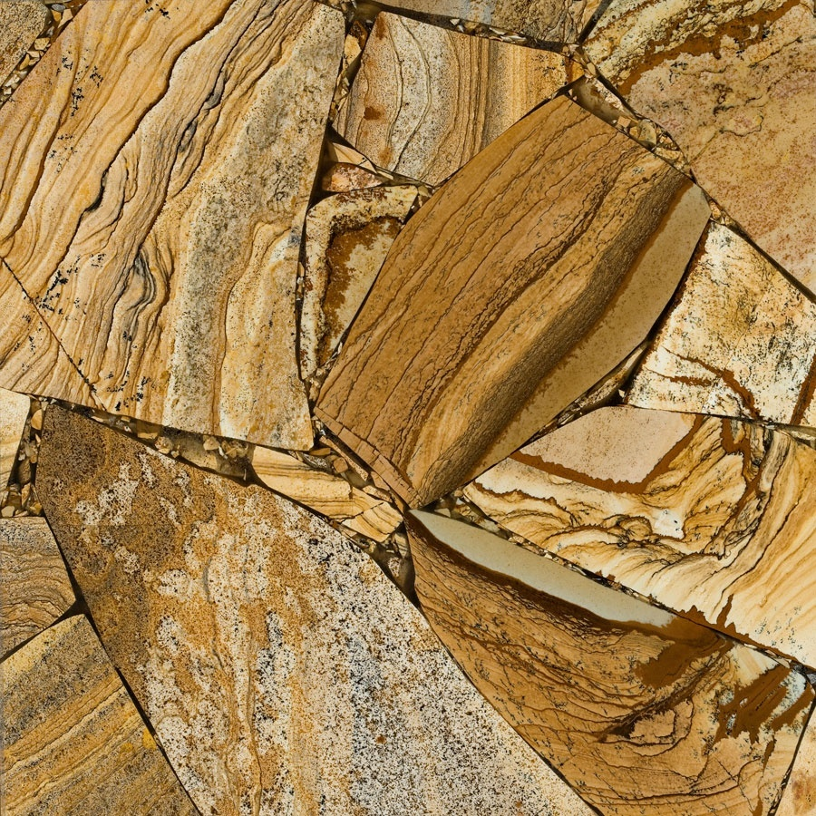
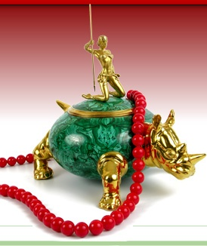
Уральские
самоцветы

Slide 2
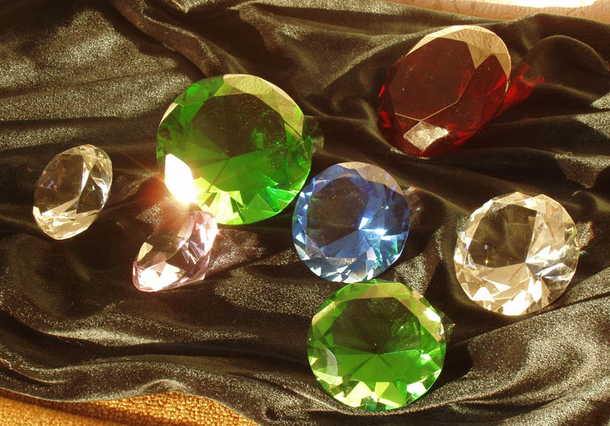
Самоцветы — прозрачные бесцветные и цветные драгоценные, полудрагоценные и поделочные минералы и породы, обладающие специфическими ценными свойствами:
· Высокой твердостью
· Прозрачностью
· Красивым цветом или рисунком
· Блеском
· Большим светорассеянием
· Способностью принимать огранку,
шлифовку и полировку

Slide 3
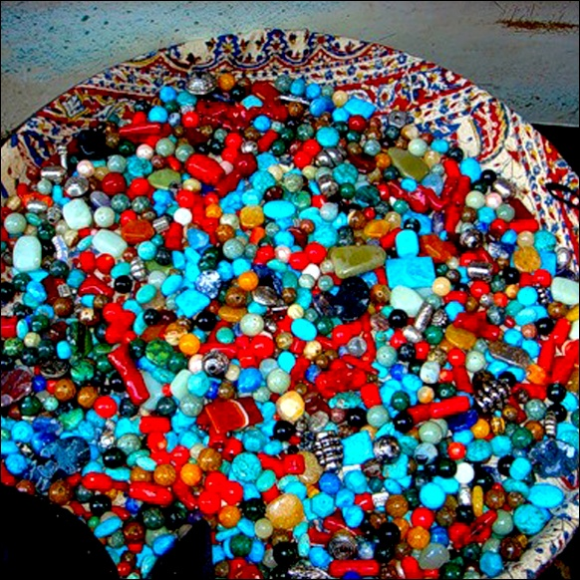
Издавна славится Урал всевозможными драгоценными и поделочными камнями.

Slide 4
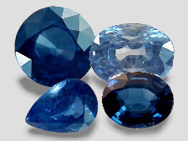
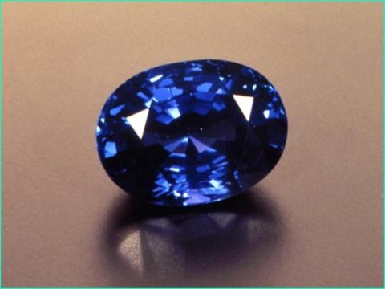
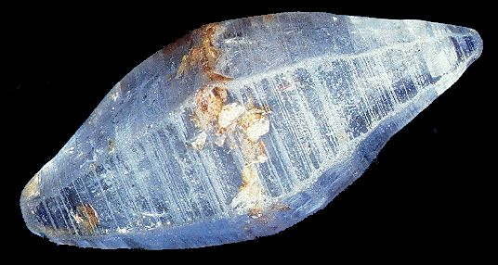
Сапфир
В природе сапфир образует шестигранные, часто бочонковидные кристаллы.
Название этот минерал получил благодаря своему цвету (лат. sap-phieros — «синий», от др. греч.-«sappheiros» — «синий камень»).

Slide 5
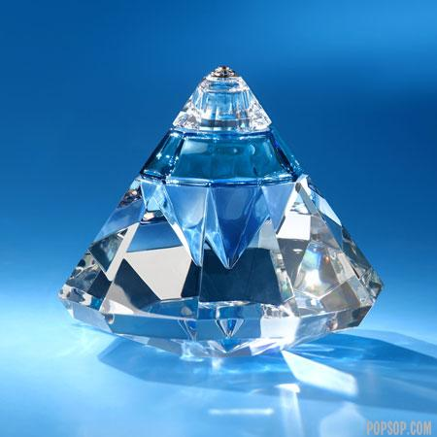
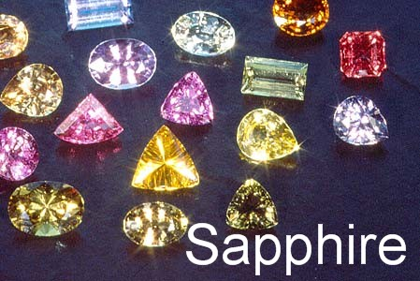
Несмотря на то, что в названии заложен только один из многочисленных оттенков, цветовая гамма сапфиров поражает своим разнообразием: пурпурно-голубой, зеленый, желтый, бесцветный, оранжевый и розово-оранжевый, кроме малиново-красного (рубинового).
Истинный цвет сапфира — насыщенно-голубой с лёгким васильковым оттенком. Благодаря изумительной окраске, редкости и очень высокой твёрдости (9 по шкале Мооса) этот камень входит в пятёрку самых дорогих.

Slide 6
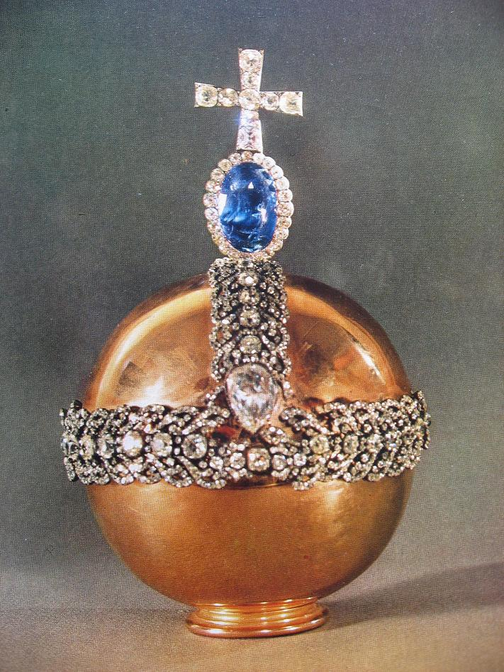
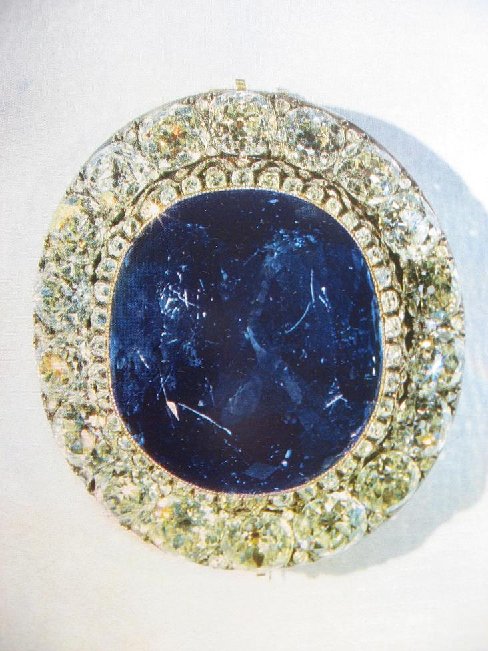
В свое время сапфиры очень часто использовались для украшения корон – темно-голубой сапфир «Святого Эдварда» находится в центре креста короны Британской империи, корону Российской империи украшают два крупных сапфира (258 и 200 карат).

Slide 7
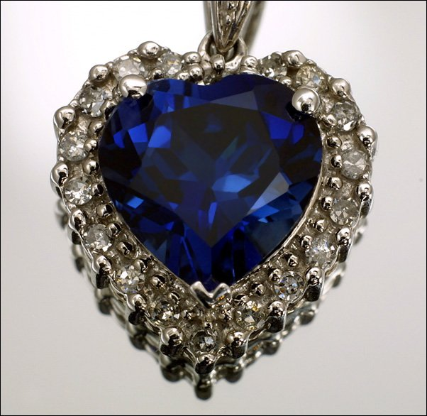
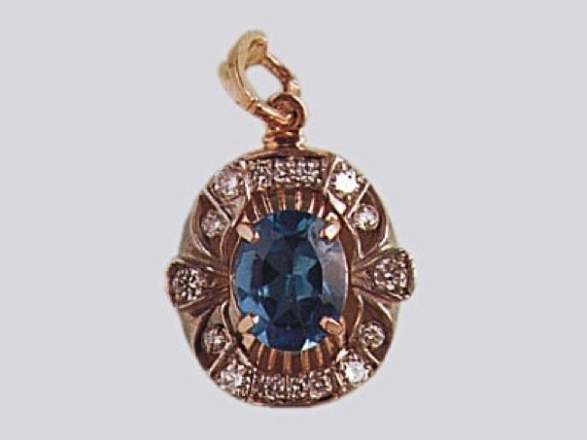
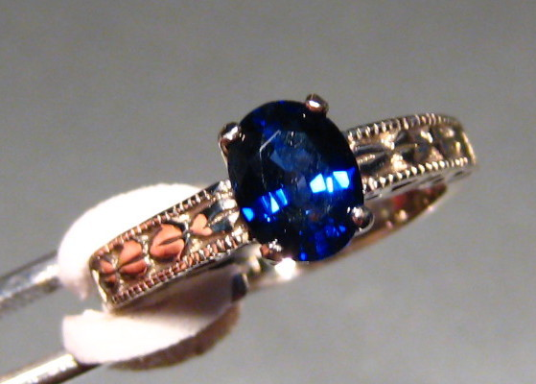
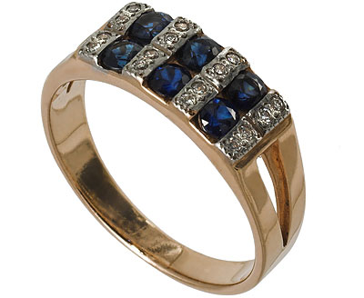
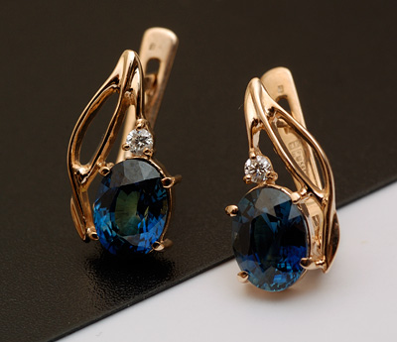
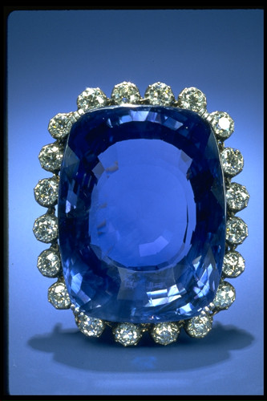
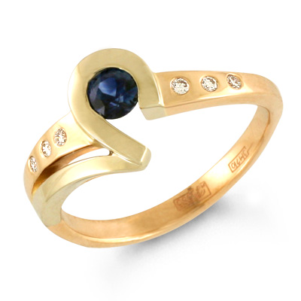
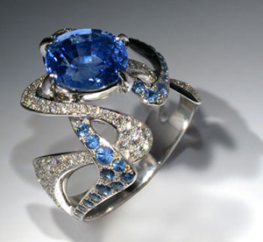
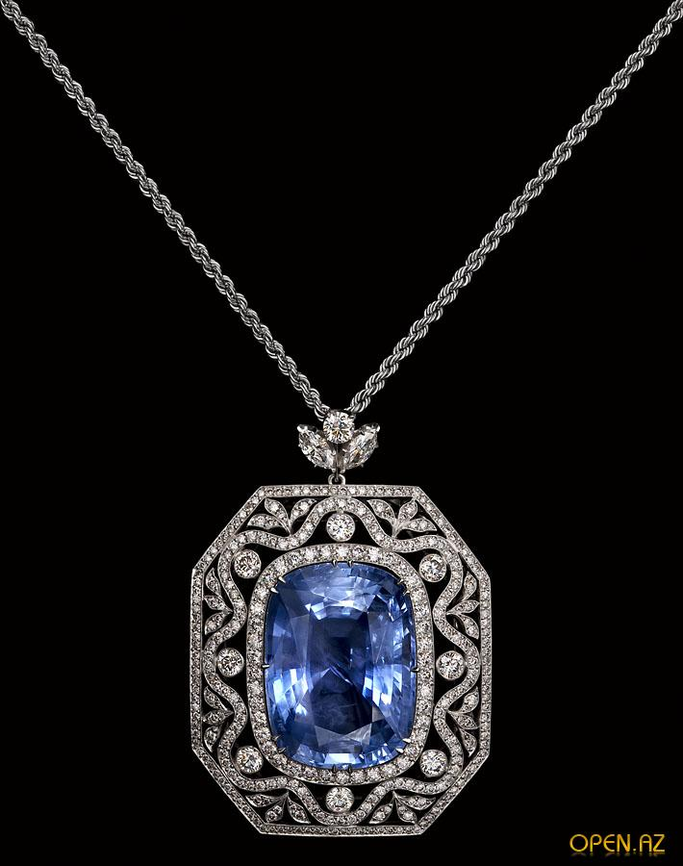
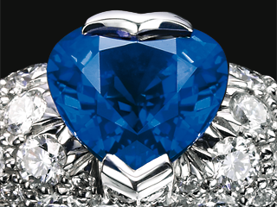
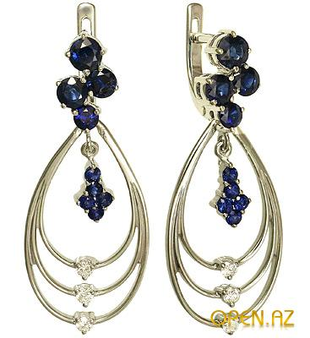
Современные изделия с сапфирами

Slide 8
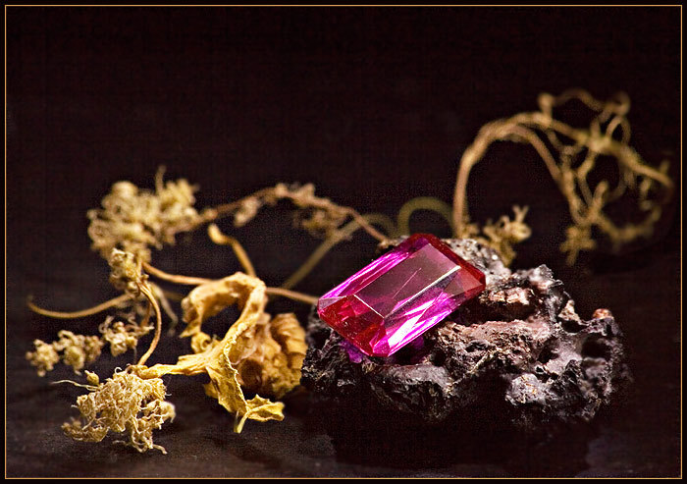
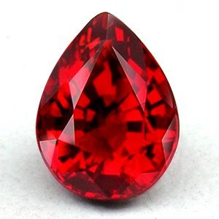
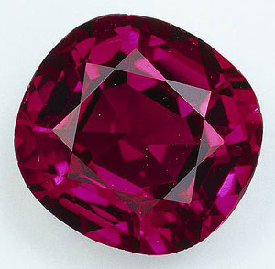

Slide 9
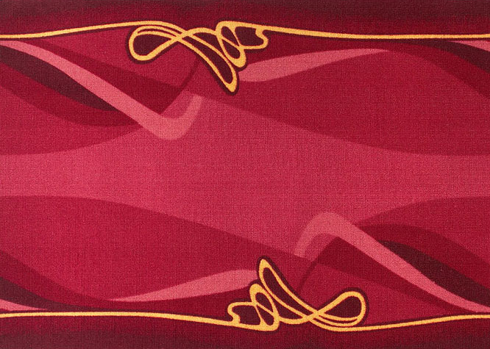
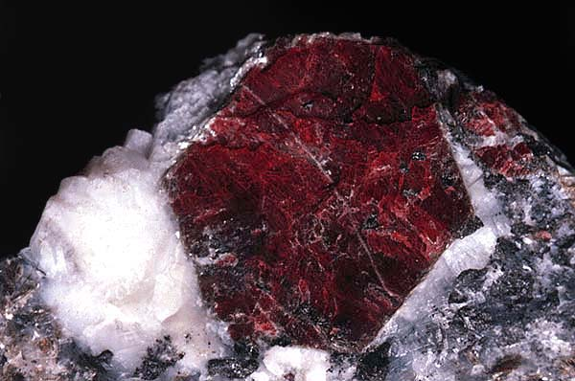
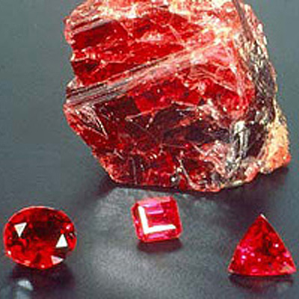
Рубин
Если принять за истину утверждение, что драгоценные камни — это слёзы богов, то рубин (красная разновидность корунда с формулой (Al₂O₃) можно сравнить с кровью. Его название происходит от латинского слова ruberus — «красный».
Он служил талисманом, предупреждавшим об опасности: по поверьям, рубин темнеет, когда его хозяину грозит беда. Игрой света и твёрдостью (9 по шкале Мооса) рубин уступает алмазу, но розовый, огненно-красный и наиболее ценный красный с фиолетовым оттенком рубины — уникальное природное явление. Прозрачные рубины лучших оттенков весом более 2 каратов стоят дороже равных им по весу алмазов.

Slide 10
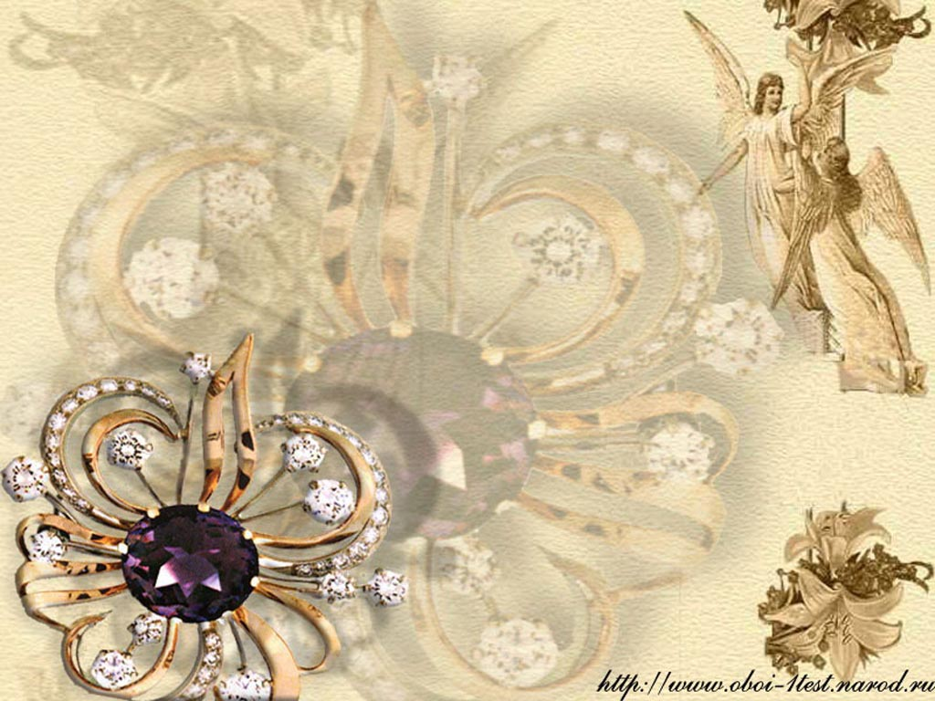
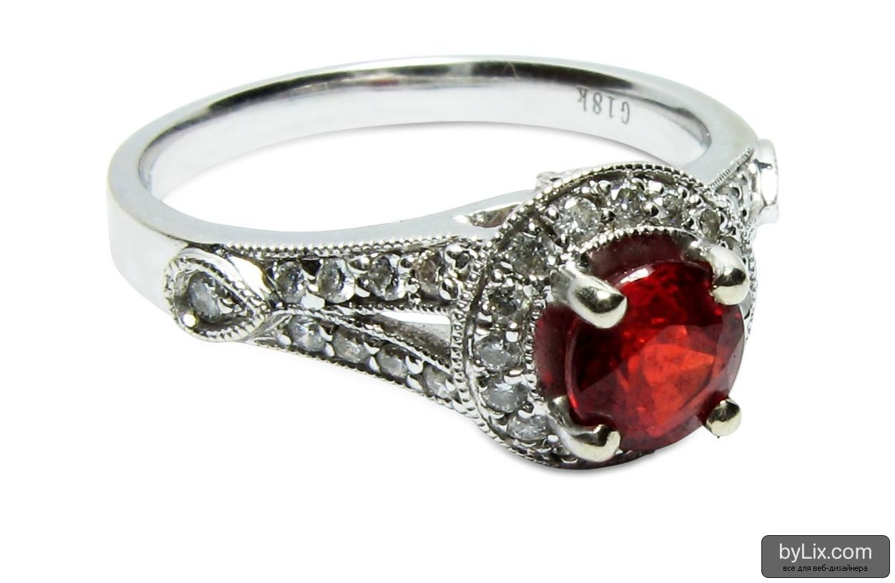
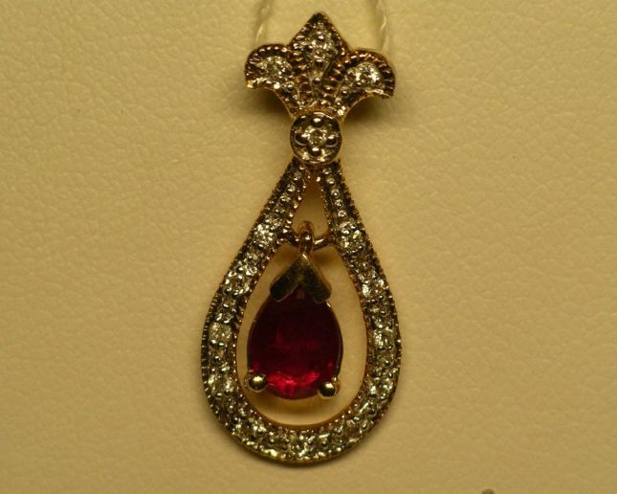
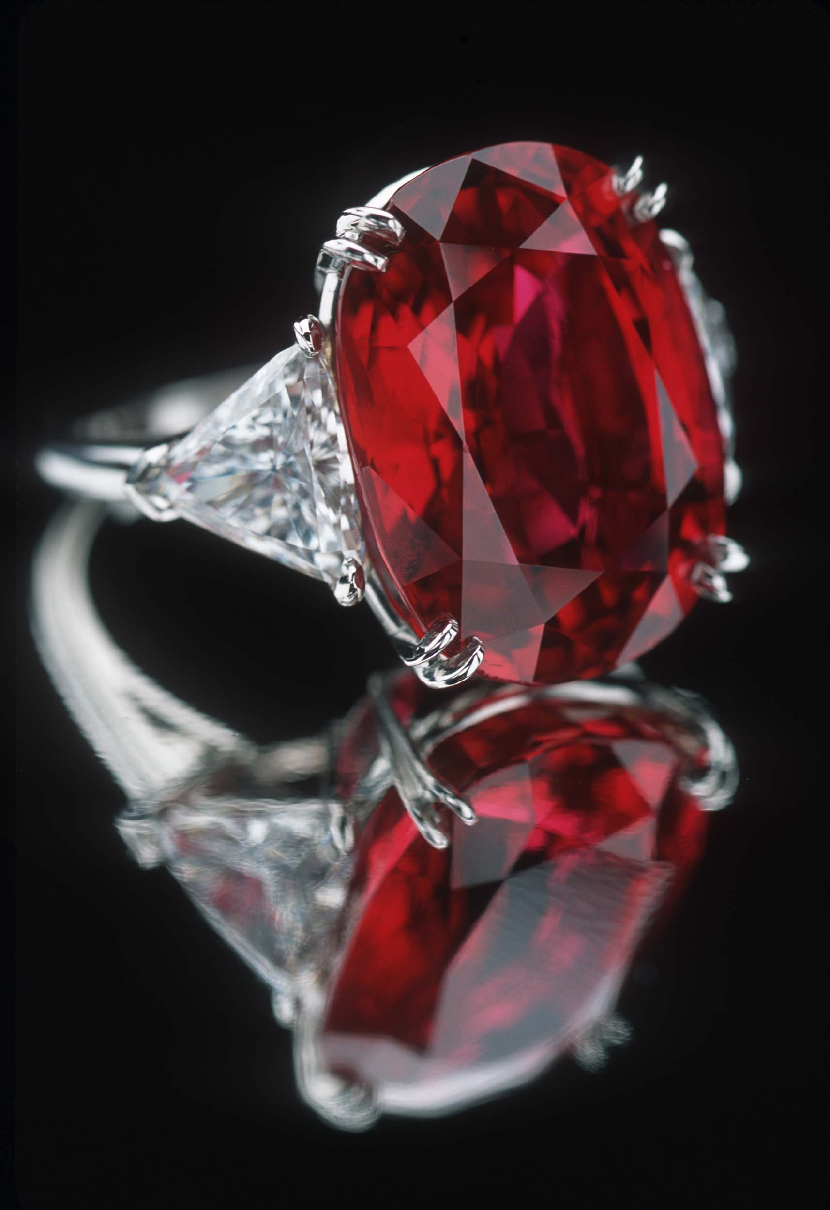
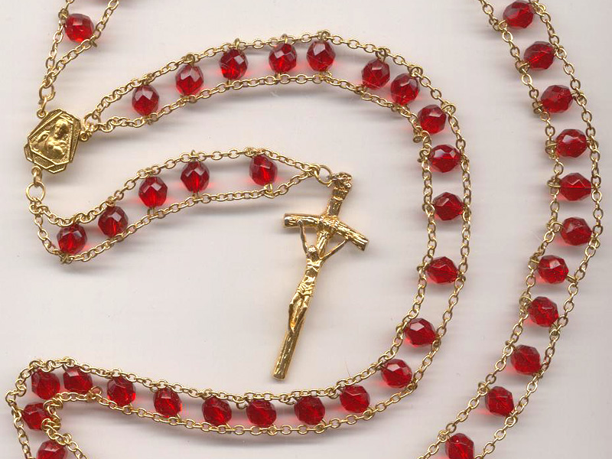
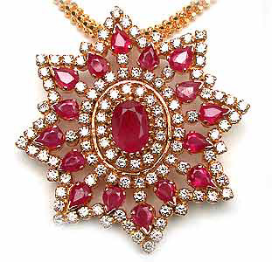
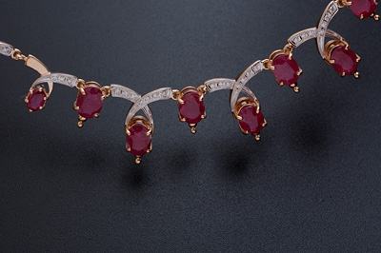
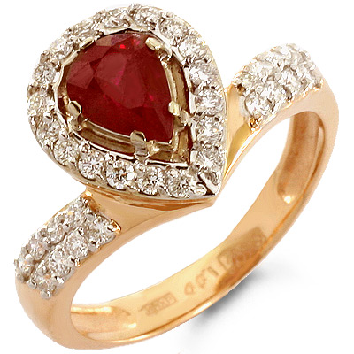
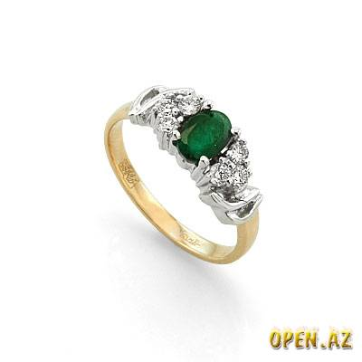
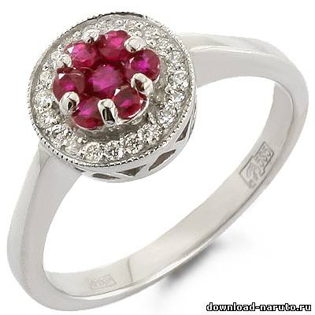
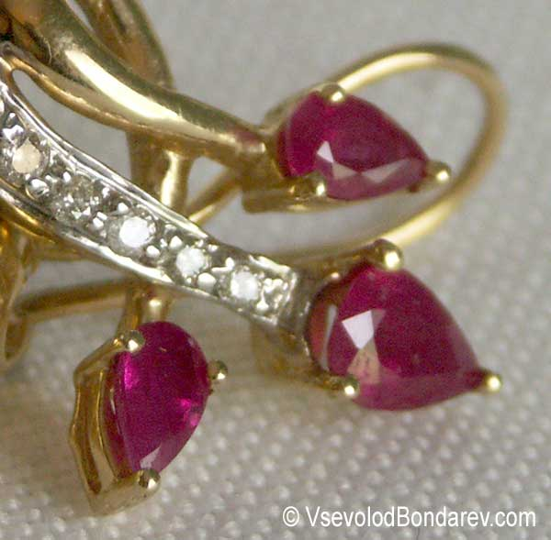
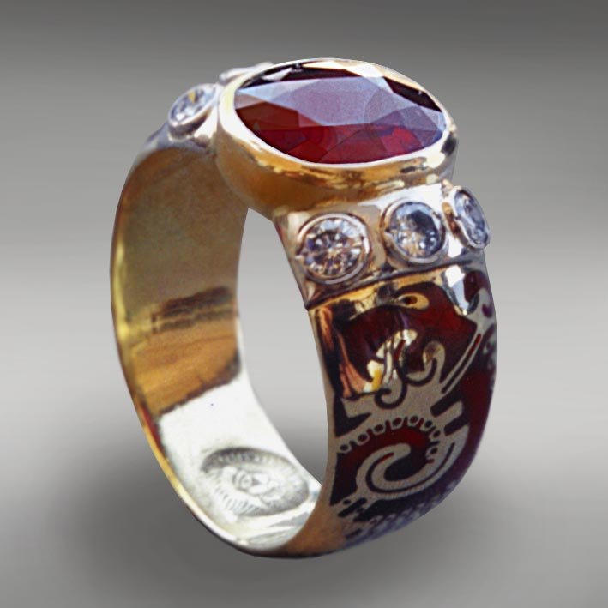
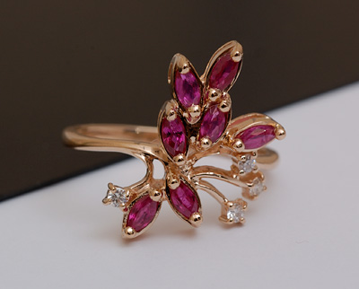
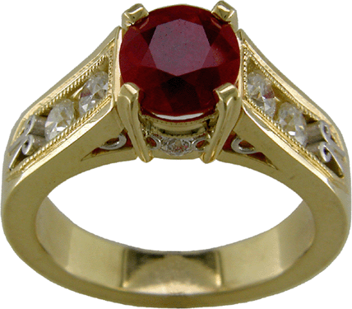
Современные
изделия
с рубинами

Slide 11
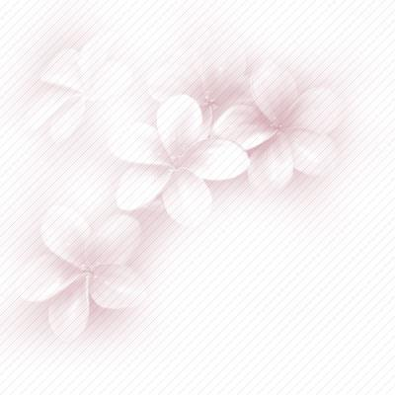
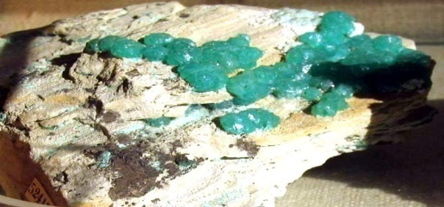
Алмаз
Самый известный представитель минерального царства — алмаз открыт человеком около 5 тыс. лет назад. Обладающий исключительными свойствами, этот минерал стал незаменимым в современной технике и медицине. Но главным является то, что алмазы были и остаются наиболее привлекательными и дорогими драгоценными камнями — они украшают ювелирные изделия, символы власти, ценные награды и произведения искусства. Он считается самым твёрдым из всех открытых в природе камней, его поверхность невозможно поцарапать другими минералами. Твёрдость алмаза составляет 10 — это высшее значение по шкале Мооса. Кроме того, на поверхности Земли алмаз — самый стойкий минерал. Искусственно ограненный алмаз называют – бриллиант.

Slide 12
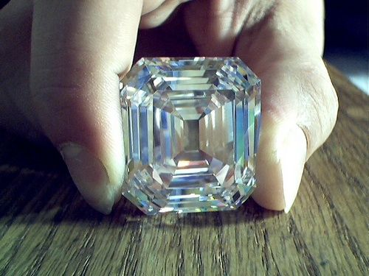
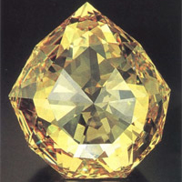
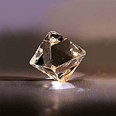
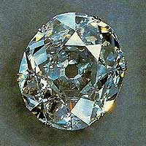
Изделия с БРИЛЛИАНТАМИ

Slide 13
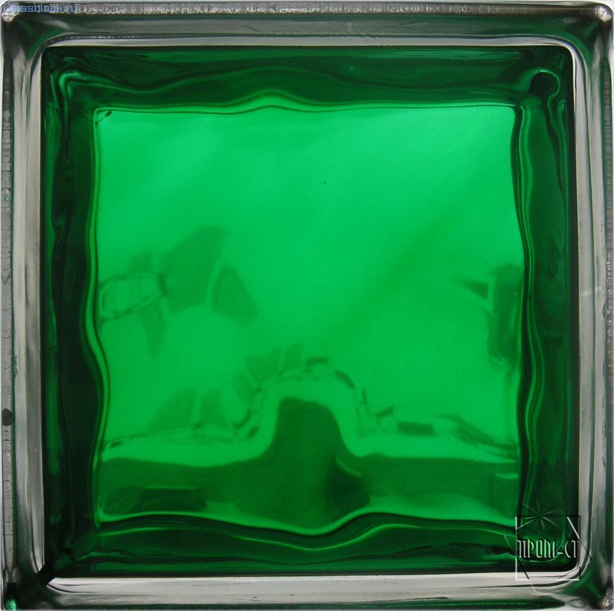
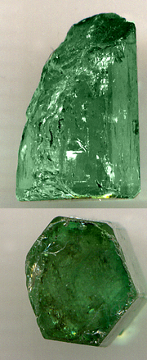
Изумруд
Крупные бездефектные изумруды густого тона весом выше 5 каратов ценятся дороже алмазов. Благодаря насыщенно-зелёному цвету и большой твёрдости по шкале Мооса (7,5—8) он очень популярен у ювелиров, а его своеобразный оттенок получил название изумрудно-зелёного. Изумруды высшего качества прозрачны, но чаще всего они бывают замутнены включениями пузырьков жидкости или газа, а также других минералов.

Slide 14
Изделия с изумрудами

Slide 15
Александрит
Александрит впервые обнаружен на Урале 17 апреля в 1834 г. в ходе разработки месторождения изумрудов, назван в честь императора Александра II и сейчас входит в число самых дорогих и красивых ювелирных камней наравне с алмазами и рубинами.
Твердость — до 8,5. Камень при дневном свете зеленый, а при искусственном — красный, поэтому его назвали камнем «зеленого рассвета и красного заката».
Очень редкий камень. С ним связано много поверий. В частности, утверждается, что один александрит носить нельзя — только в паре или тройке.

Slide 16
Изделия с александритом

Slide 17
Бирюза
Этот великолепный камень, который некогда поэтично называли "небесным камнем", получил свое название по одним источникам от персидского
"пируз" - "одерживающий победу", а по другим, также от персидского,
"фирюза" - "камень счастья".
ирюза, как человек, переживает юность, зрелость и старость, меняя оттенки от голубовато-белесового до сине-зеленого. Наиболее ценной считается голубая бирюза. В отличие от большинства других драгоценных камней бирюза никогда не бывает прозрачной. Твёрдость минерала — 5—6 по шкале Мооса.

Slide 18
Изделия с Бирюзой

Slide 19
Необычайной красотой расцветок выделяются поделочные камни Урала:
яшмы, мраморы, пёстрые змеевики.
Но особенно ценится:
зелёный узорчатый малахит и розовый орлец.

Slide 20
В настоящее время Уральские самоцветы
известны на весь мир,
а добыча и обработка натуральных камней занимает в экономике России
значительную часть.

